Slide 1


*§7 方程的近似解
在本节中，我们主要讨论方程 f (x) = 0 的数值解
(近似解). 求方程解的方法主要有两种：解析法与
数值法. 一般来说，解析法是优先考虑的，其原因
是所得的解是精确的. 问题在于不是所有的方程都
能用解析法的. 法国数学家伽罗瓦（Galois）在 19
世纪就证明了形如
返回

Slide 2


的代数方程，当
时一般不存在求解公式 .
因此对于一般的方程, 我们必须寻求其它的求解
方法, 下面介绍一种数值解法——牛顿切线法. 数
值解法的详细研究，将由专门课程 “数值分析”或
“计算方法”去完成 .
这里所要考虑的函数满足:

Slide 3

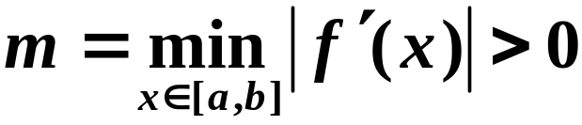

下面分四种情形进行讨论 .

Slide 4

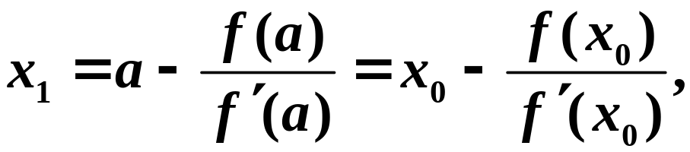






故
交点的横坐标则为
且由(1)式可

Slide 5
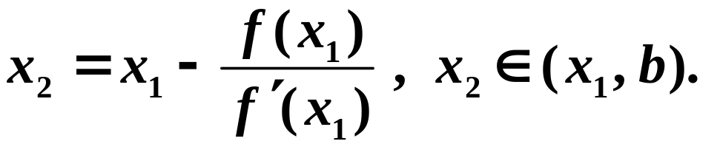
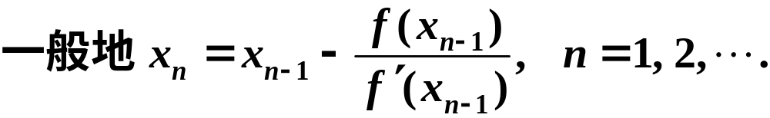
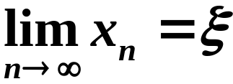
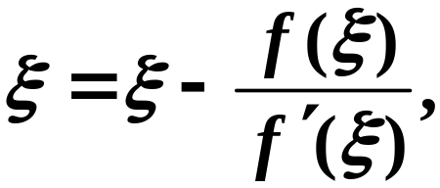
知 f (x₁)> 0. 于是只要用[ x₁, b] 代替 [a, b], 重复上
述步骤, 即设曲线的切线与 x 轴交点的横坐标为
易知{ x_{n}}递增有上界 b，故 存在. 由上
式得

Slide 6


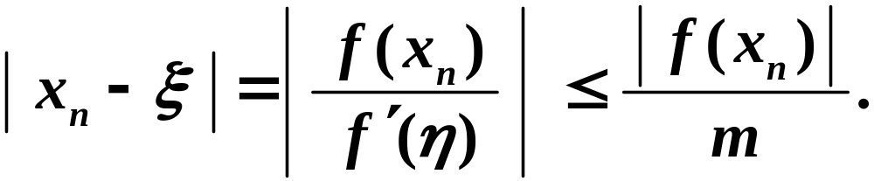
因而
其它三种情形可以类似进行讨论，在此仅以图来
示意.

Slide 7





Slide 8

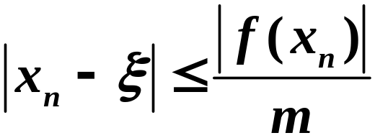

注意: 这四种情形本质上是相同的. 在解题时, 应
区分不同情形，选取点 是 a 还是 b. 而误差公
式
对各种情形都是有效的.
例
的近似解，使误差不超过0.01.
解

Slide 9


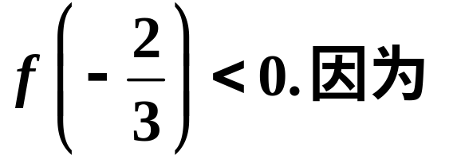
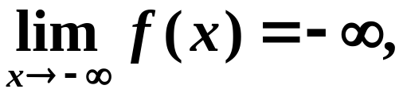
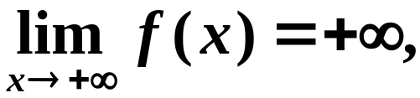

Slide 10






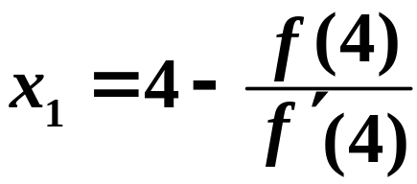
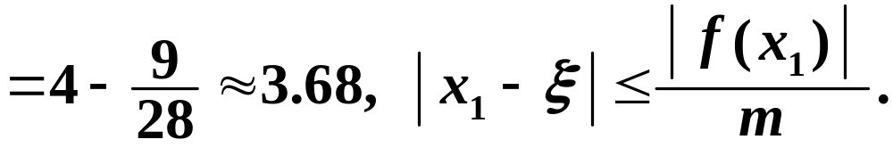
因此属于情形 .
10
B
-2
O
2
4
x₁
-10
-20

Slide 11
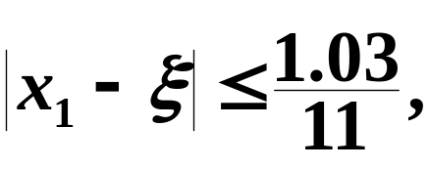
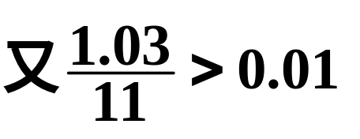


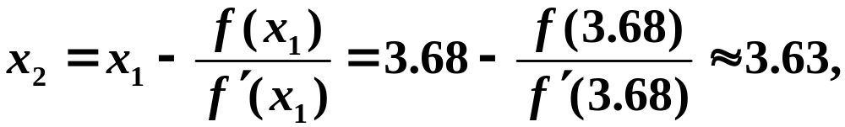
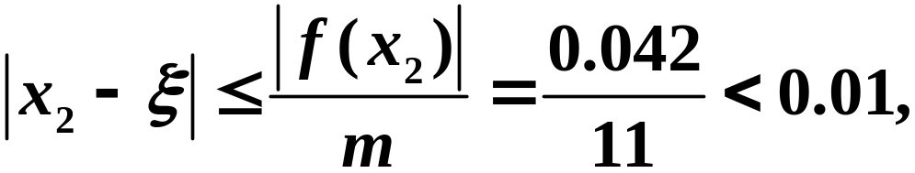

所以
故不满足要求.

